Slide 1
GROTE WOORDEN...
Notes:
1

Slide 2
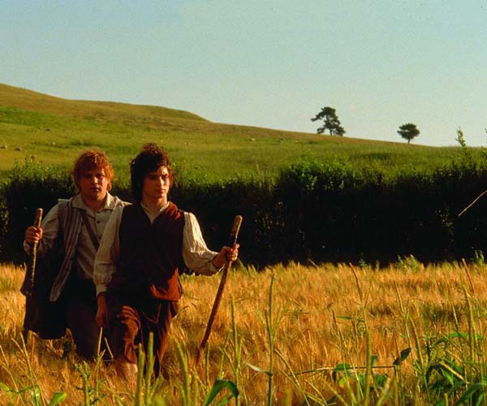
GROTE WOORDEN...
Notes:
2

Slide 3
Grote woorden…
‘Genade zij u en vrede, in overvloed, door de kennis van God en van Jezus, onze Heer.’
.
Notes:
3

Slide 4
Grote woorden…
Petrus: eerst knielen
Notes:
4

Slide 5
Grote woorden…
Petrus: eerst knielen
dan ontvangen
Notes:
5

Slide 6
Grote woorden…
Petrus: eerst knielen
dan ontvangen
-en dan doen!
Notes:
6

Slide 7
Grote woorden…
Geloof God is ons nabij in Christus
Notes:
7

Slide 8
Grote woorden…
Geloof - God is met ons in Christus
Deugdzaamheid - train je karakter
Notes:
8

Slide 9
Grote woorden…
Geloof - God is met ons in Christus
Deugdzaamheid - train je karakter
Kennis – wat wil God?
Notes:
9

Slide 10
Grote woorden…
Geloof - God is met ons in Christus
Deugdzaamheid - train je karakter
Kennis – wat wil God?
Zelfbeheersing – focus!
Notes:
10

Slide 11
Grote woorden…
Geloof - God is met ons in Christus
Deugdzaamheid - train je karakter
Kennis – wat wil God?
Zelfbeheersing – focus!
Volharding – blijven trainen
Notes:
11

Slide 12
Grote woorden…
Geloof - God is met ons in Christus
Deugdzaamheid - train je karakter
Kennis – wat wil God?
Zelfbeheersing – focus!
Volharding – blijven trainen
Vroomheid – het gaat om God
Notes:
12

Slide 13
Grote woorden…
Geloof - God is met ons in Christus
Deugdzaamheid - train je karakter
Kennis – wat wil God?
Zelfbeheersing – focus!
Volharding – blijven trainen
Vroomheid – het gaat om God
Liefde – je geeft wat je krijgt
Notes:
13

Slide 14
Grote woorden…
Liefde – je geeft wat je krijgt
-> wat je geeft bewijst wat je kreeg
Notes:
14

